Slide 1
ขยะจังหวัดขอนแก่น
ขยะจังหวัดขอนแก่นทั้งหมดประมาณ 1,040 ตัน/วัน ประมาณต่อปี 366,634 ตัน/ปี เฉลี่ยแล้วคนขอนแก่นสร้างขยะ 0.57 กิโลกรัม/คน/วัน ในเขตเทศบาลเมืองนครขอนแก่นประชาชนใช้โดยเฉลี่ย1 กิโลกรัม/คน/วัน

Slide 2
ขยะมูลฝอยจากแหล่งกำเนิดที่เกิดขึ้นของจังหวัดขอนแก่นจากปี 2558-60
ขยะจังหวัดขอนแก่น | ปี2558 | ปี2559 | ปี2560
ปริมาณขยะมูลฝอยที่เกิดจาก แหล่งกำเนิดจังหวัดขอนแก่น | 682,514.91 | 665,631.8 | 710,298.01
ปริมาณขยะที่กำจัดอย่างถูกต้อง ปริมาณขยะที่ถูกคัดแยกและนำกลับมาใช้ประโยชน์ ปริมาณขยะตกค้างสะสมในพื้นที่จังหวัดขอนแก่น | 49,869.9 (7.31% ) 182,613.53 (26.76%) 723,691 | 68,590.8( 10.30%) 204,893.24 (30.78%) 360,371 | 221,280.25 (31.39%) 362,830.46 (51.08%) 175,363

Slide 3
ขยะเทศบาลเมืองขอนแก่น
ขยะเมืองขอนแก่นมีปริมาณวันละ270 ตัน แต่ด้วยนโยบายและการทำงานของเทศบาลที่ส่งเสริมให้มีการจัดการขยะแบบ 3 R คือ reduce reuse recycleที่ต้นทางและนำกลับมาใช้ใหม่ทำให้สามารถลดปริมาณขยะเหลือวันละ 200 ตัน ซึ่งนำไปเผาโดยโรงไฟฟ้าที่ใช้ขยะเป็นเชื้อเพลิงผลิตกระแสไฟฟ้าได้ 4-4.5เมกกะวัตต์ จากการเผาขยะใหม่ 200 ตัน/วันและเผาขยะเก่า 200 ตัน/วัน รวมเป็น 400 ตันถ้าดำเนินการแบบนี้ไปจะใช้เวลา 7 ปีขยะเก่าก็จะหมดไป
แต่จังหวัดขอนแก่นมีนโยบายให้เทศบาลเมืองขอนแก่นช่วยนำขยะองค์กรปกครองท้องถิ่นรอบๆใกล้เคียงมาเผาวันละ 150 ตันรวมกับขยะขอนแก่นวันละ 200 ตันเป็น 350 ตันดังนั้นจะเผาขยะเก่าได้วันละ 50 ตันจะใช้เวลา 21 ปีจะเผาขยะเก่าหมด ดังนั้นจังหวัดขอนแก่นขอให้รัฐบาลรับซื้อไฟฟ้าจากโรงไฟฟ้าขยะเพิ่มเป็น 6 เมกกะวัตต์ โรงไฟฟ้าจะเพิ่มประสิทธิภาพขีดความสามารถในการเผาขยะผลิตไฟฟ้ามากขึ้นจะขยายการเผาเป็น 600 ตันต่อวัน

Slide 4
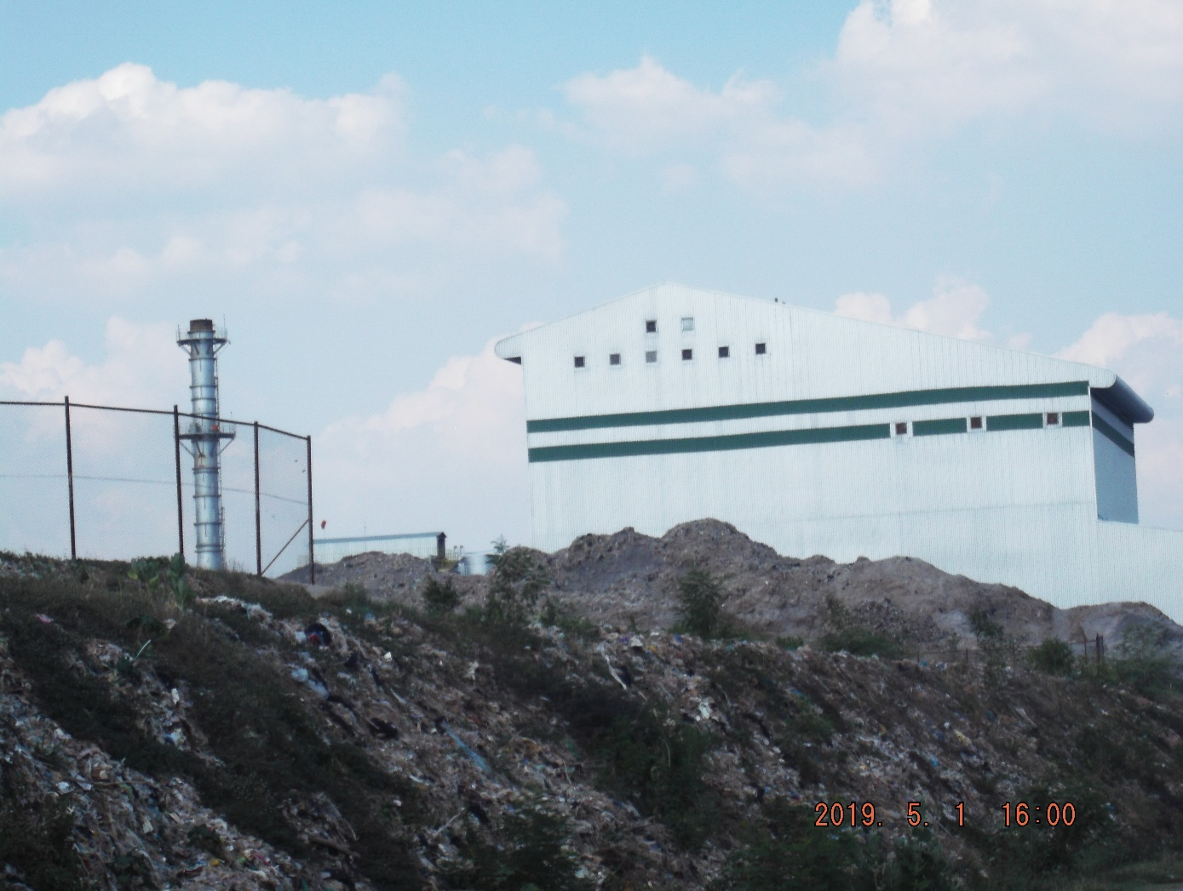
กองขยะสะสมกับโรงไฟฟ้าใช้ขยะเป็นเชื้อเพลิง

Slide 5
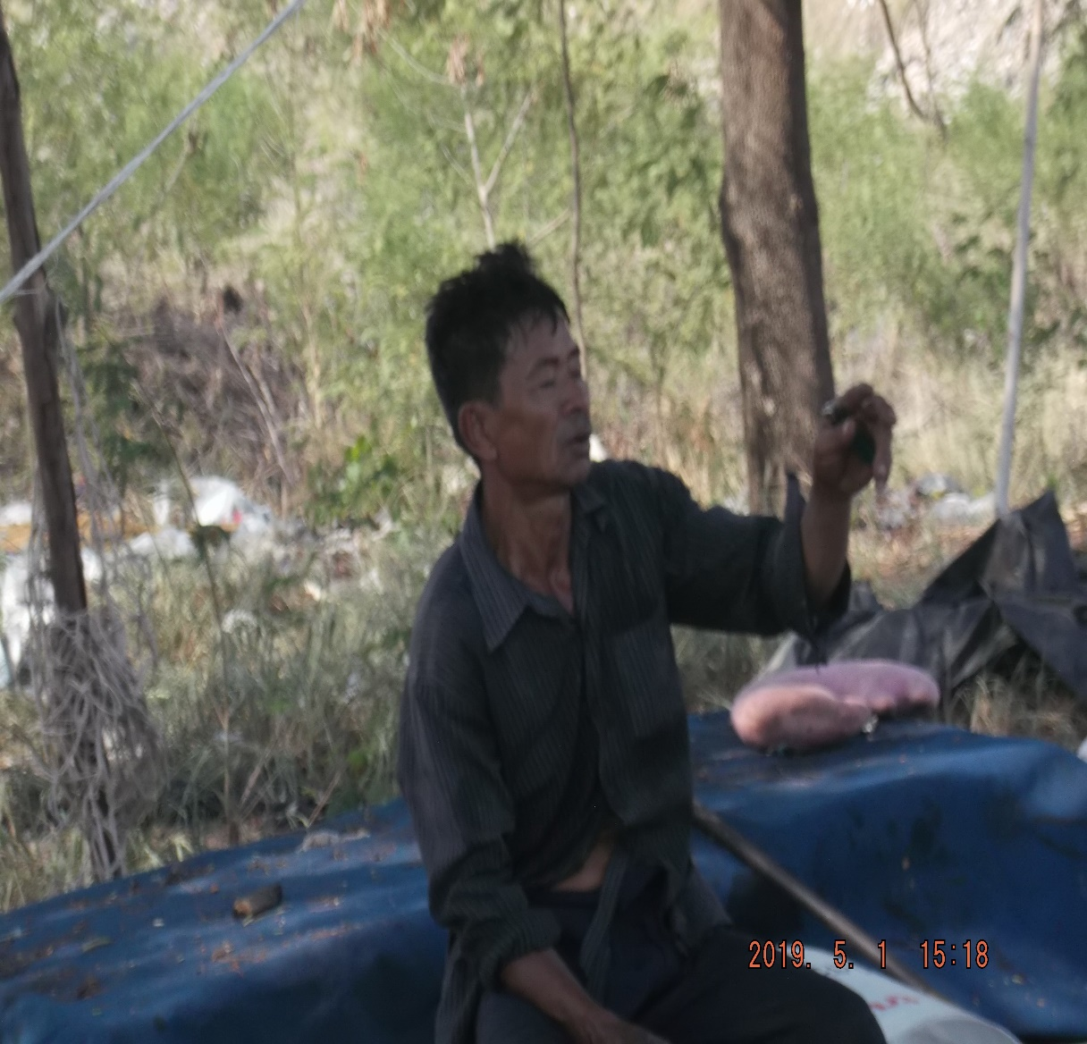
ผู้ถูกกันออกจากผลประโยชน์จากการเผาขยะเพื่อผลิตไฟฟ้า

Slide 6
ปัญหาที่เกิดจากการจัดการขยะขอนแก่น
กลิ่นและน้ำเสียที่เกิดจากการทิ้งขยะไหลลงไร่นาชาวบ้านทำให้ผลผลิตเสียหาย
เถ้าลอยและก๊าซที่เกิดจากโรงไฟฟ้าขยะเทศบาลหาดใหญ่ที่ปนไปด้วยสารเคมี ที่มีสารประกอบที่เกินค่ามาตราฐาน
-ไดอ๊อกซินเป็นสารก่อมะเร็ง
-แคดเมี่ยม
-ก๊าซไฮโดรเจนคลอไรด์
ปริมาณสุนัขจรจัดที่กองขยะบ้านโนนท่อนขยายปริมาณหลายร้อยตัว
ปริมาณแมลงวัน

